Slide 1
ระบบจัดการ ออเดอร์ลูกค้า
นาย ธนวิชญ์ จตุพรชัยทิพย์ 5904062630217
Section 1

Slide 2
ที่มาและความสำคัญของปัญหา
ในชีวิตประจำวันของเรานั้น การใช้ Smart Phone นั้นถือเป็นเรื่องปกติที่ใช้กัน ทั่วไปในปัจจุบัน และอาชีพที่ใช้ Smart Phone เป็นประจำนั้น หนึ่งในนั้นก็คือพ่อค้า แม่ค้า ซึ่งใช้พูดคุยธุรกิจกับลูกค้าบ่อยครั้ง แต่ว่าบางครั้งพ่อค้าแม่ค้าทั้งหลายก็มีงานเยอะมาก จนอาจทำให้ลืมว่าเคยมีลูกค้าสั่งสินค้า ลืมวันส่งสินค้า ลืมว่าลูกค้าสั่งออเดอร์อะไรไว้ เป็นต้น ดังนั้น แอพนี้จึงมีไว้ให้พ่อค้าแม่ค้าทั้งหลายได้ใช้งาน ลดปัญหาดังกล่าวที่กล่าว ไวข้างต้น

Slide 3
วัตถุประสงค์
ทำการพัฒนาแอพที่ใช้บันทึกข้อมูลรายการสินค้าของลูกค้า ทั้งชื่อลูกค้า สินค้า ที่สั่ง วันที่กำหนดส่ง สรุปผลการขายและแจ้งเตือนพ่อค้าแม่ค้าไม่ให้ลืมออเดอร์ลูกค้าที่สั่งไว้

Slide 4
ขอบเขตของโครงงาน
ระบบงานประกอบด้วยส่วนต่างๆดังต่อไปนี้
หน้าจอสำหรับบันทึกข้อมูลออเดอร์ ของลูกค้า
List แสดงรายการออเดอร์ของลูกค้าที่บันทึกเอาไว้แล้ว และแสดงรายละเอียดของออเดอร์นั้นเวลากดคลิก
ส่วนแก้ไขข้อมูลออเดอร์ของลูกค้า
หน้าจอสำหรับบันทึกสินค้าที่จะขาย
List แสดงรายการสินค้าที่จะขาย และแสดงรายละเอียดของสินค้านั้นเวลากดคลิก
ส่วนแก้ไขข้อมูลสินค้าของผู้ขาย
การสรุปผลยอดขาย

Slide 5
ประโยชน์ที่จะได้รับ
พ่อค้าแม่ค้าสามารถนำไปใช้งานได้จริง เน้นความสะดวกและรวดเร็ว
ลดปัญหาเรื่องการลืมออเดอร์ของพ่อค้าแม่ค้าได้
สามารถสรุปผลการขายสินค้าได้ในรูปแบบที่ดูได้ง่าย

Slide 6
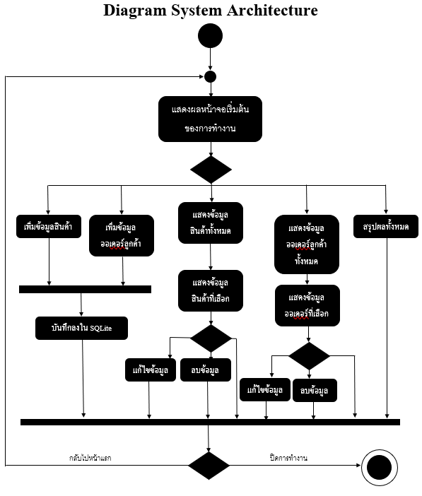

Slide 7
SQLite Table ที่ใช้
1.ตาราง Products
Product_ID | Product_Name | Product_Detail | Price | Product_Image
Product_ID คือ เลข ID ของสินค้า
Product_Name คือ ชื่อของสินค้า
Product_Detail คือ รายละเอียดของสินค้า
Price คือ ราคาของสินค้า
Product_Image คือ รูปภาพของสินค้า

Slide 8
SQLite Table ที่ใช้
2.ตาราง Orders
Order_ID | Order_Name | Customer_firstName | Customer_lastName | Customer_Address
Order_ID คือ เลข ID ของรายการสั่งสินค้า
Order_Name คือ ชื่อของรายการสั่งสินค้า
Customer_firstName คือ ชื่อของลูกค้า
Customer_lastName คือ นามสกุลของลูกค้า
Customer_Address คือ ที่อยู่ของลูกค้า

Slide 9
SQLite Table ที่ใช้
Customer_Phone | Product_Name | Product_Quantity | Total_Price
Customer_Phone คือ เบอร์โทรศัพท์ที่ใช้ติดต่อกับลูกค้า
Product_Name คือ ชื่อสินค้าที่ลูกค้าเลือก
Product_Quantity คือ จำนวนสินค้าที่ลูกค้าสั่ง
Total_Price คือ ราคาทั้งหมดที่ลูกค้าต้องจ่าย

Slide 10
SQLite Table ที่ใช้
Order_DateDay_Create | Order_DateMonth_Create | Order_DateYear_Create
Order_DateDay_Create คือ วันที่สร้างรายการสินค้านี้
Order_DateMonth_Create คือ เดือนที่สร้างรายการสินค้านี้
Order_DateYear_Create คือ ปีที่สร้างรายการสินค้านี้

Slide 11
SQLite Table ที่ใช้
Order_DateDay_Send | Order_DateMonth_Send | Order_DateYear_Send | Order_Status
Order_DateDay_Send คือ วันที่ต้องส่งสินค้านี้
Order_DateMonth_Send คือ เดือนที่ต้องส่งสินค้านี้
Order_DateYear_Send คือ ปีที่ต้องส่งสินค้านี้
Order_Status คือ สถานะของรายการนี้ มี 2 แบบ คือ ส่งแล้ว (Complete) และยังไม่ส่ง (Incomplete)

Slide 12
การทำงาน
1.เมื่อเปิด App ขึ้นมา จะมีรายการให้เลือกทำอยู่ 5 รายการ คือ เพิ่มรายการสินค้า ดูรายการสินค้า เพิ่มรายการออเดอร์ลูกค้า ดูรายการออเดอร์ลูกค้า และดูผลรวมการสั่งสินค้า 2.การเพิ่มรายการสินค้าจะเป็นการเพิ่มข้อมูลของสินค้านั้นลง SQLite Database ของตาราง Products 3.การดูรายการสินค้านั้น จะแสดงผลข้อมูลของสินค้าที่อยู่ใน SQLite Database ออกมาเป็นรายการให้เลือกดู เมื่อเลือกรายการมาจะแสดงข้อมูลของสินค้าชนิดนั้นออกมา 3.1) สามารถแก้ไขข้อมูลของสินค้าได้ เมื่อคลิกปุ่ม “แก้ไข” 3.2) สามารถลบข้อมูลของสินค้าได้ เมื่อคลิกปุ่ม “ลบ

Slide 13
การทำงาน
4.การเพิ่มรายการออเดอร์ลูกค้าจะเป็นการเพิ่มข้อมูลรายการออเดอร์ของลูกค้านั้นลงใน SQLite Database ของตาราง Orders 5.การดูรายการออเดอร์ของลูกค้านั้น จะแสดงผลข้อมูลของออเดอร์นั้นที่อยู่ใน SQLite Database ออกมาเป็นรายการให้เลือกดู เมื่อเลือกรายการมาจะแสดงข้อมูลของออเดอร์นั้นออกมา 5.1) สามารถแก้ไขข้อมูลของออเดอร์ได้ เมื่อคลิกปุ่ม “แก้ไข” 5.2) สามารถลบข้อมูลของออเดอร์ได้ เมื่อคลิกปุ่ม “ลบ” 6.การดูผลรวมการขายได้นั้น จะเป็นการดึงข้อมูลใน ตารางออเดอร์ลูกค้าออกมา และแสดงผลรวมเป็นตัวเลขยอดการขายออกมาให้ดู โดยออเดอร์นั้นจะถูกนำออกมาเมื่อสถานะของออเดอร์นั้นคือ “ส่งแล้ว(Complete)” เท่านั้น

Slide 14
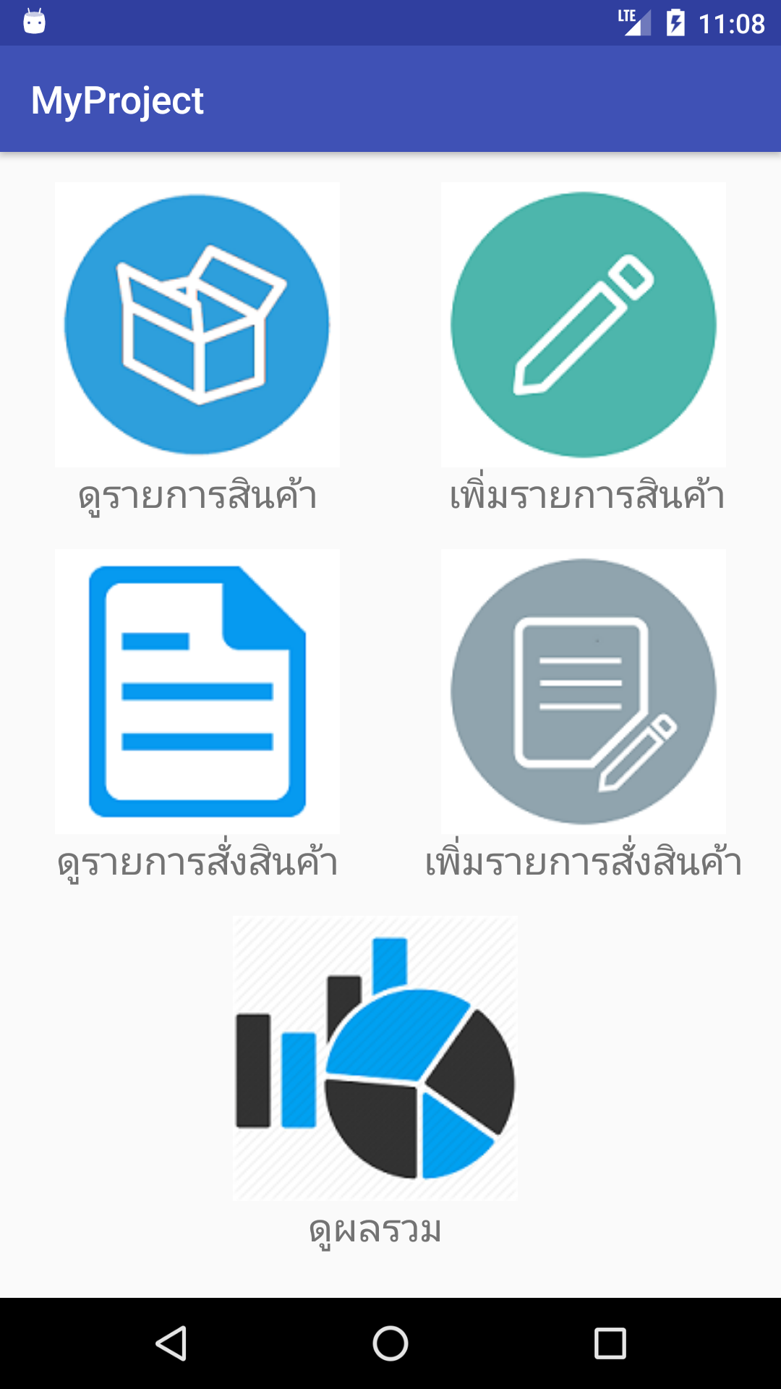
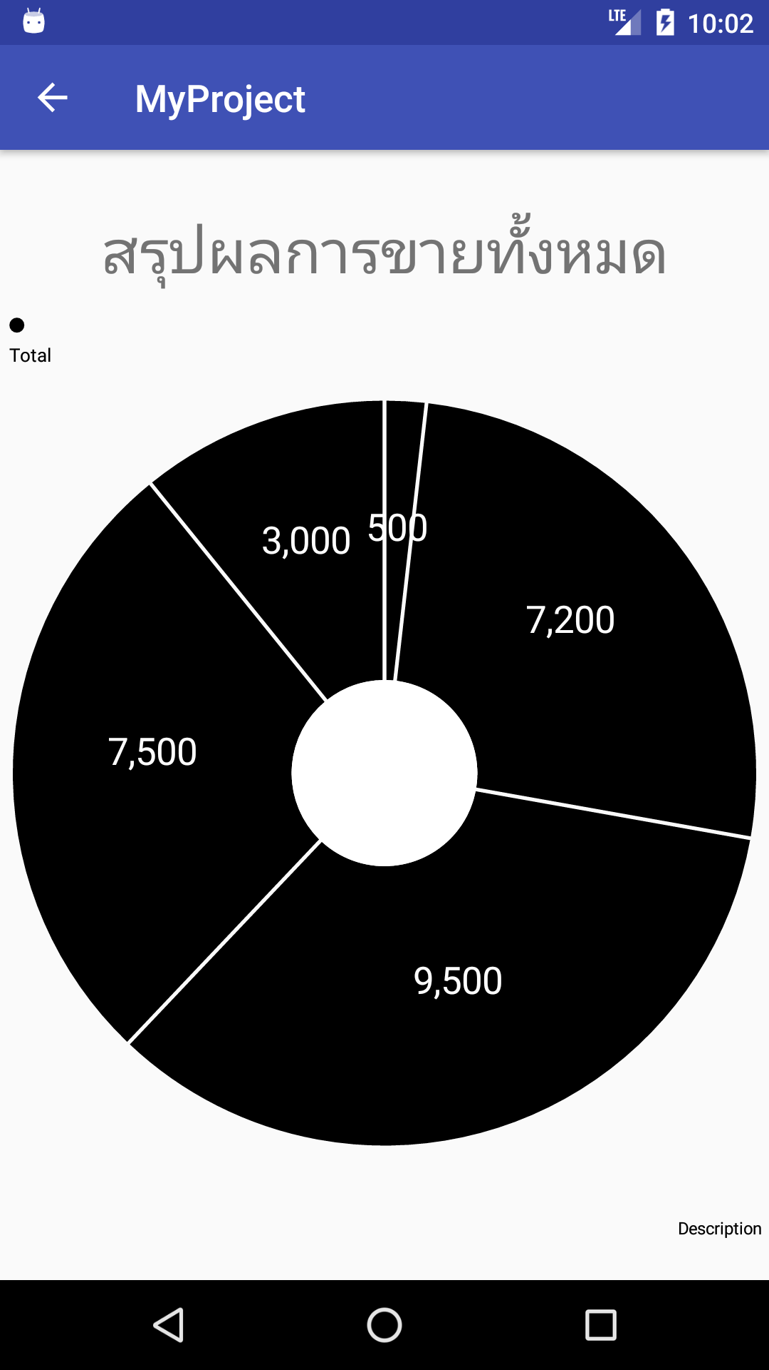
User Interface
หน้าแรกของ Application
หน้าสรุปผลการขาย

Slide 15
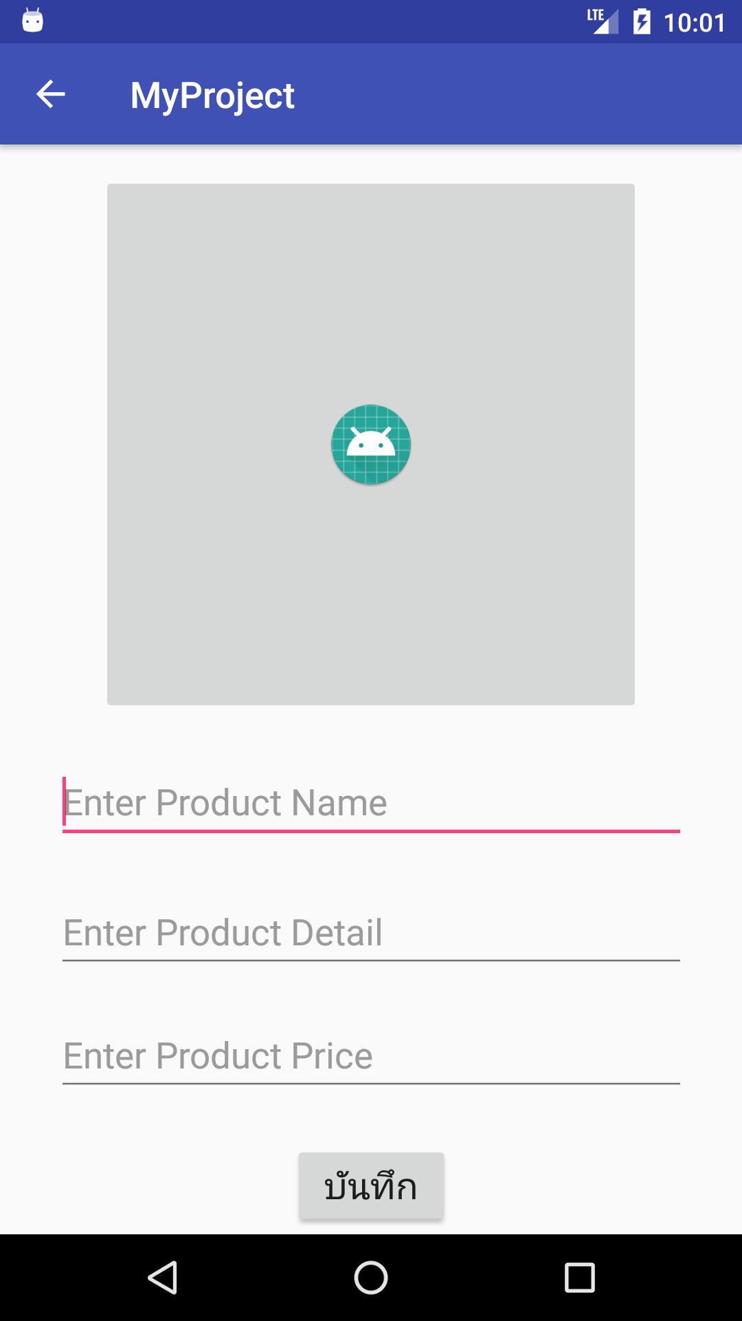
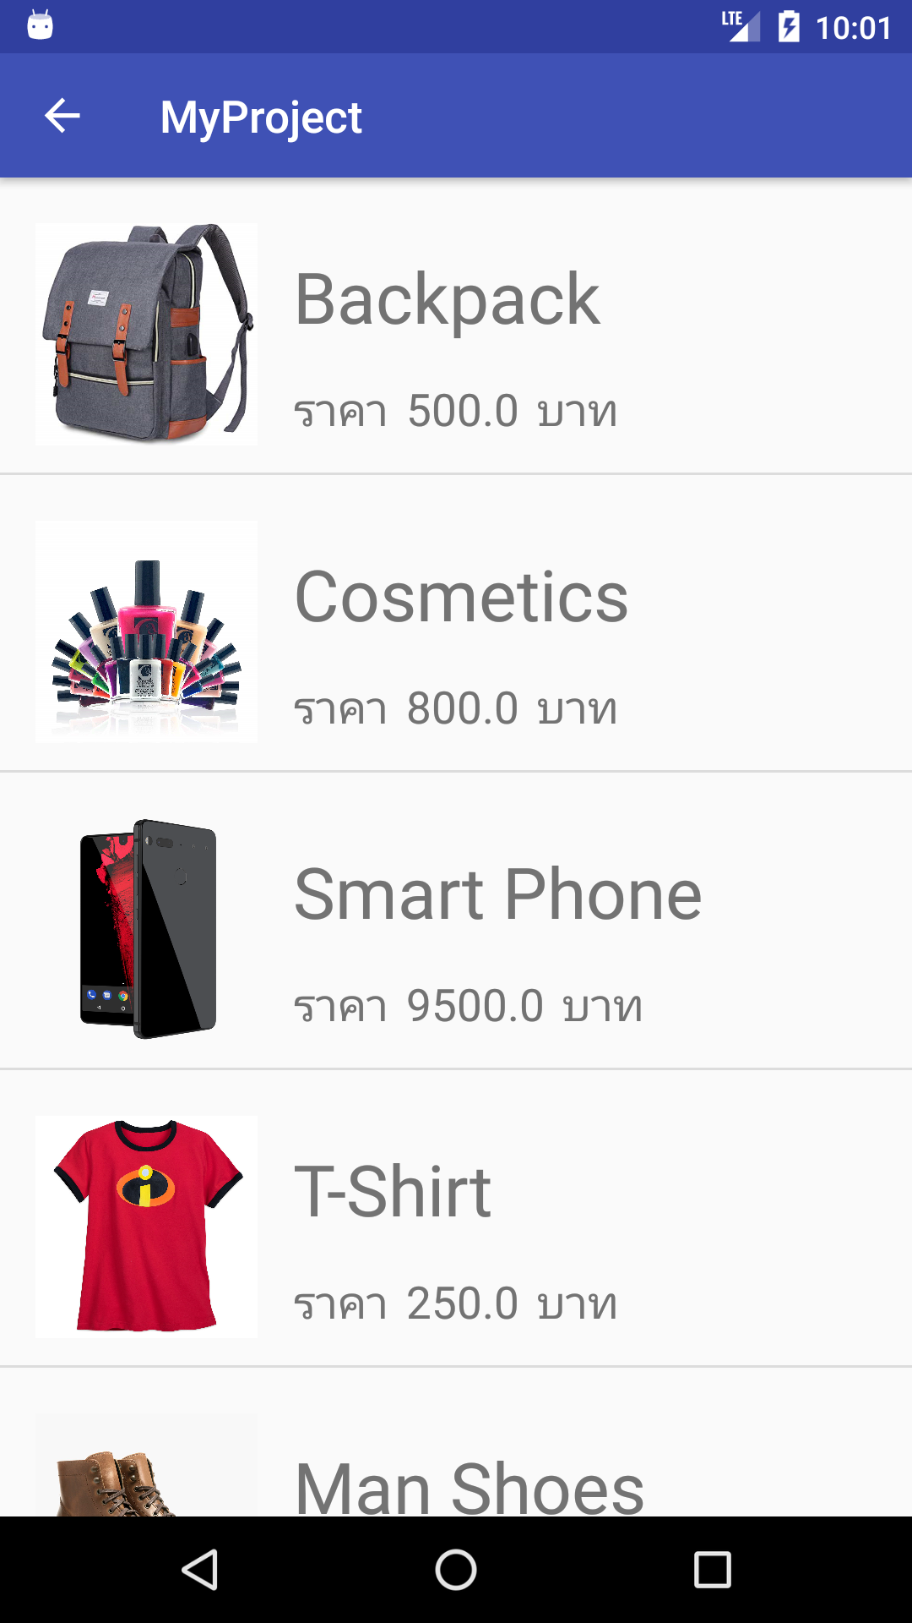
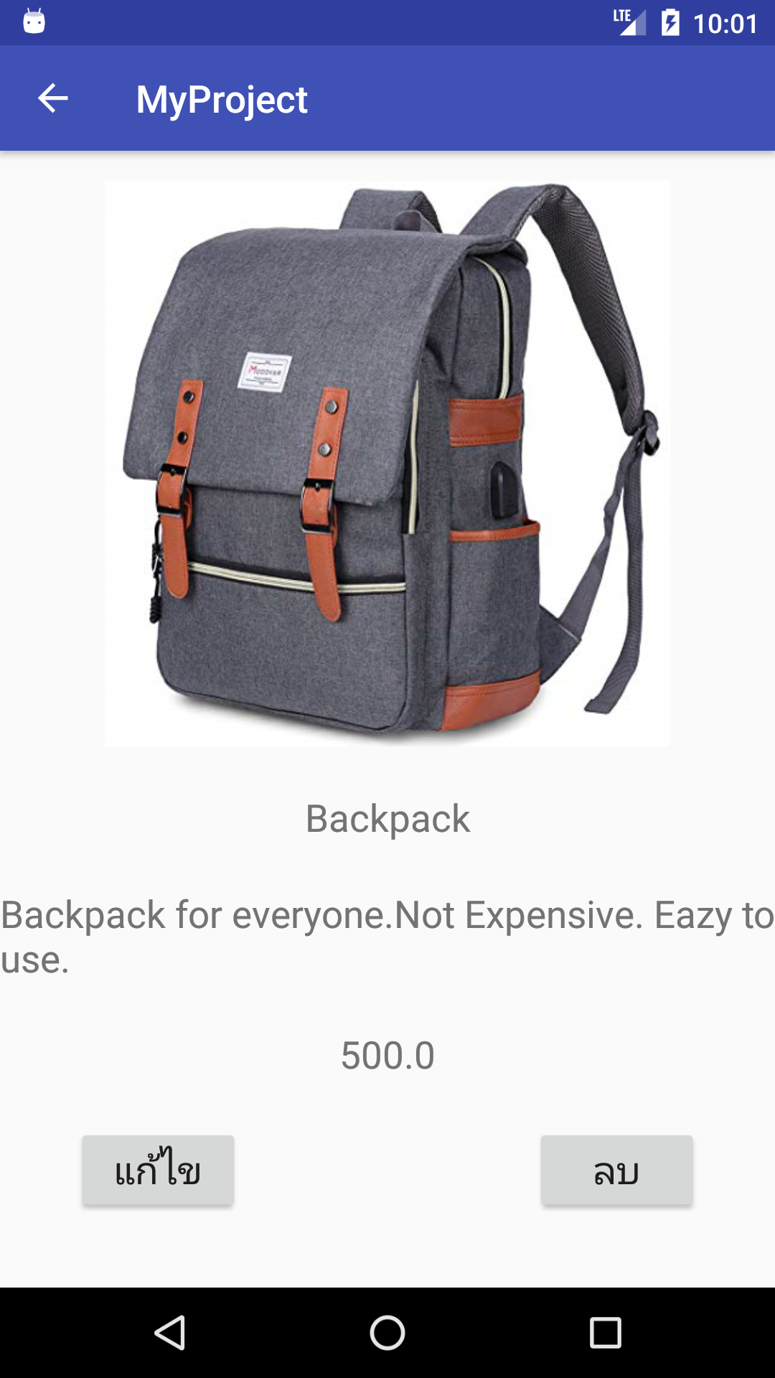
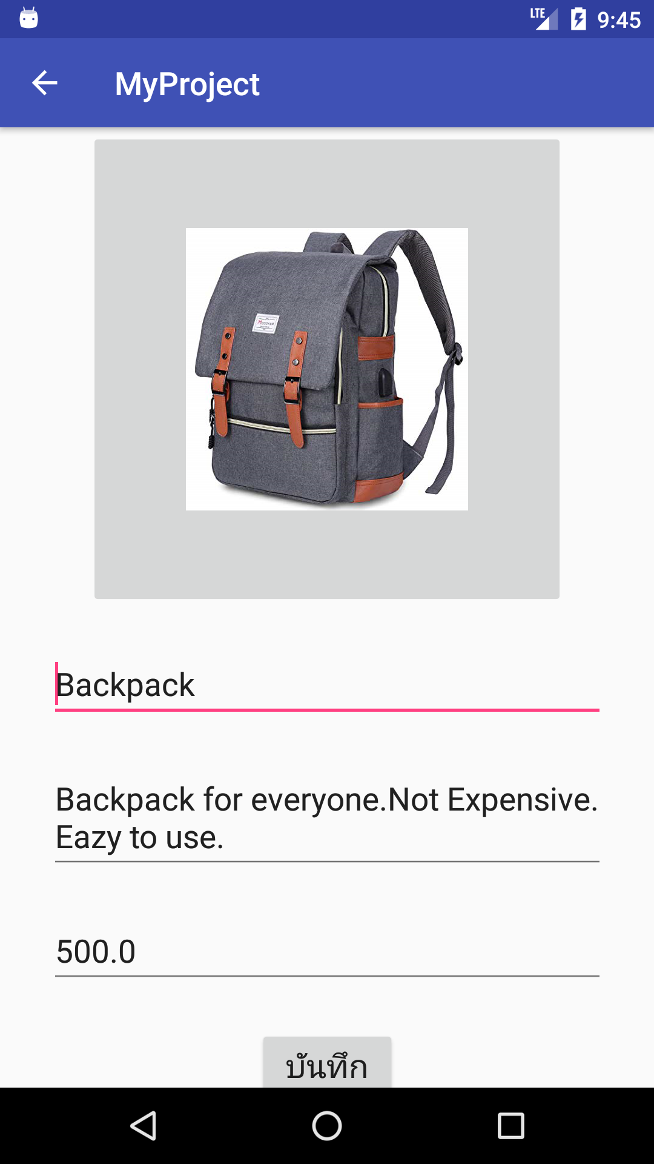
User Interface
หน้าเพิ่มรายการสินค้า
หน้าดูรายการสินค้า
หน้าดูข้อมูลสินค้า
หน้าแก้ไขข้อมูลสินค้า

Slide 16
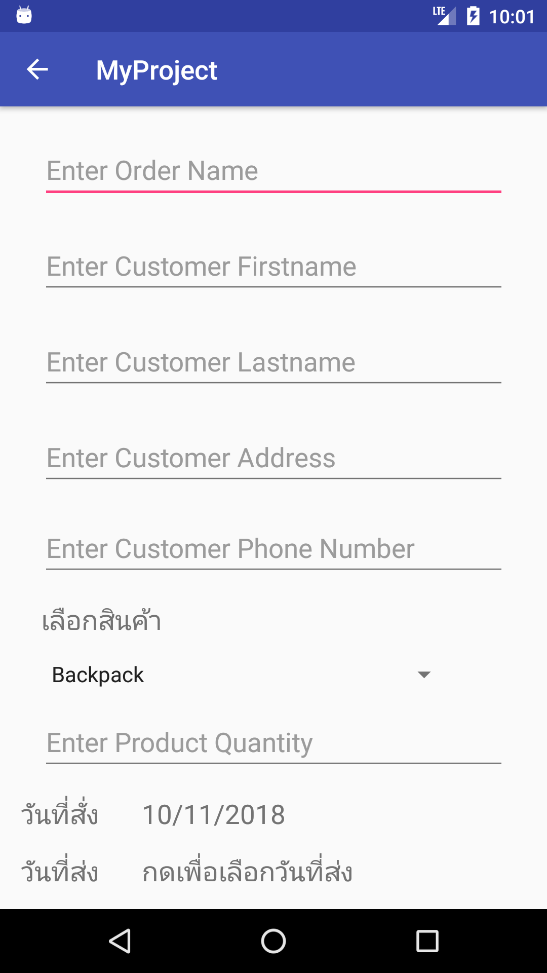
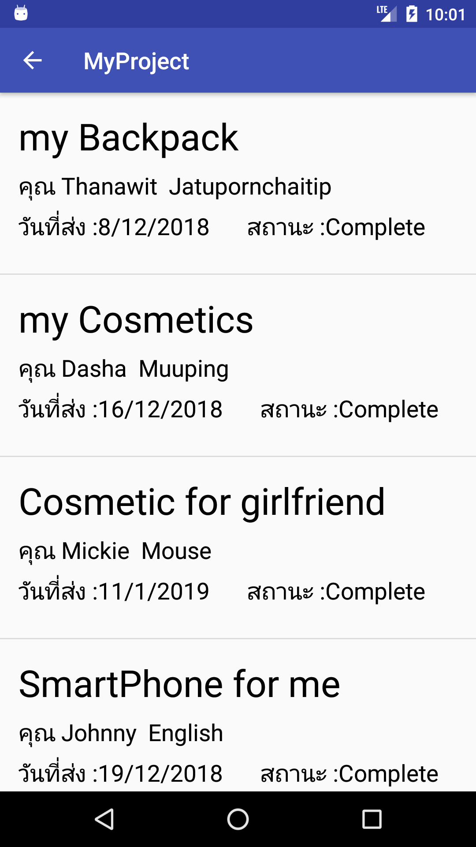
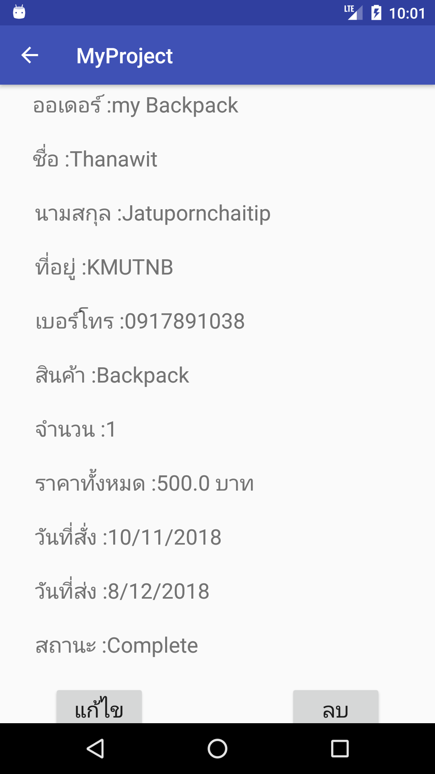
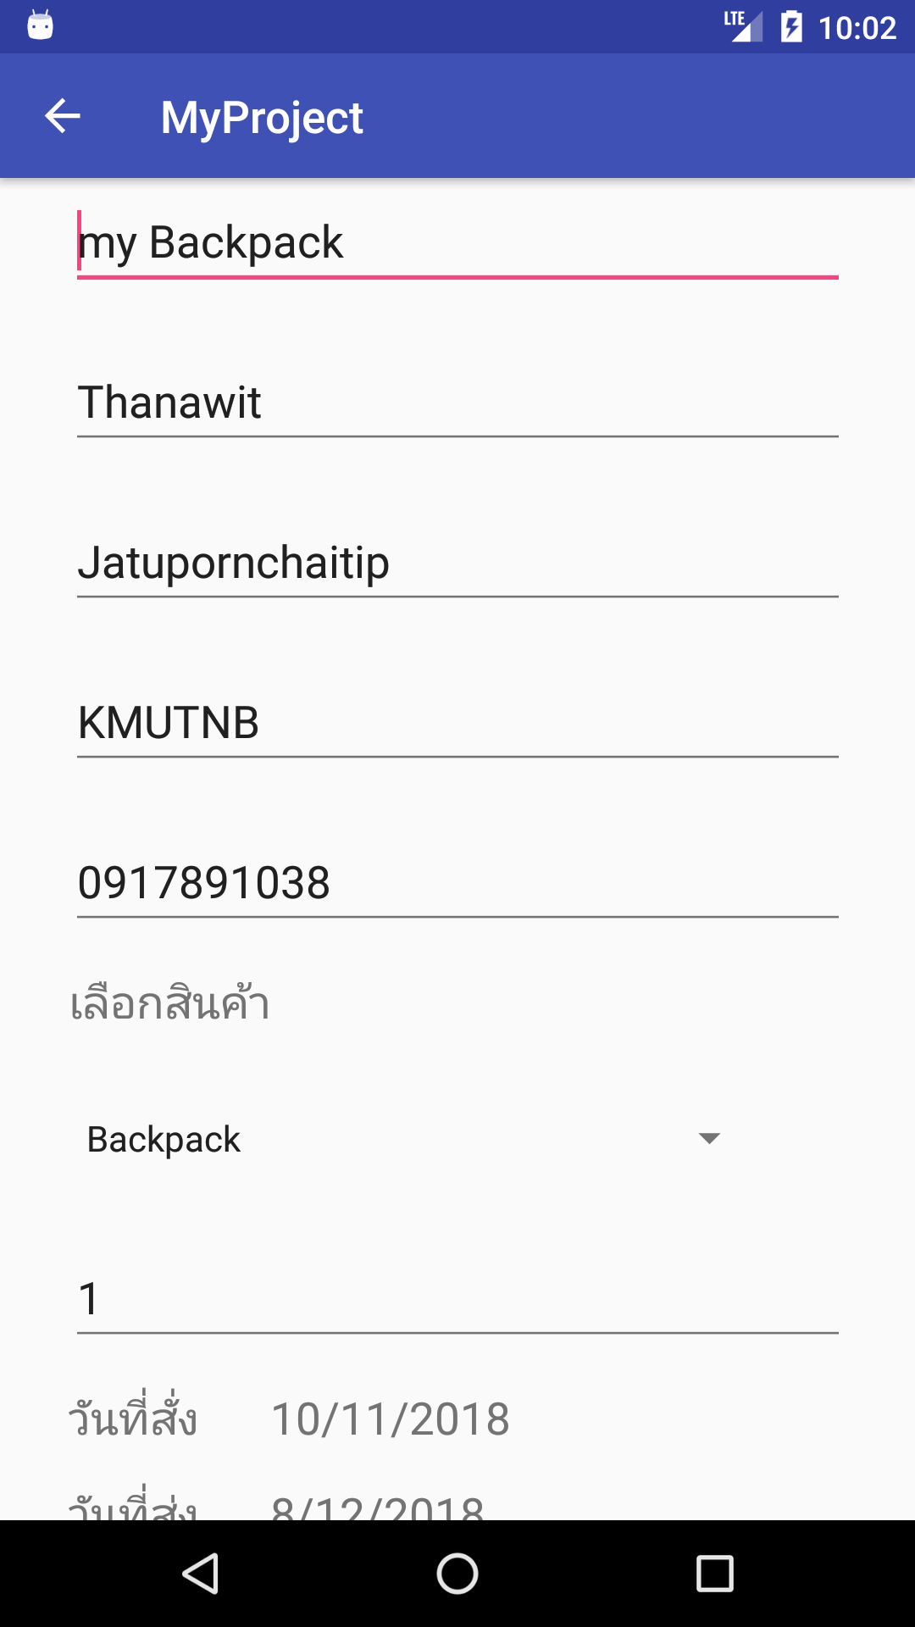
User Interface
หน้าเพิ่มรายการออเดอร์
หน้าดูรายการออเดอร์
หน้าดูข้อมูลออเดอร์
หน้าแก้ไขข้อมูลออเดอร์

Slide 17
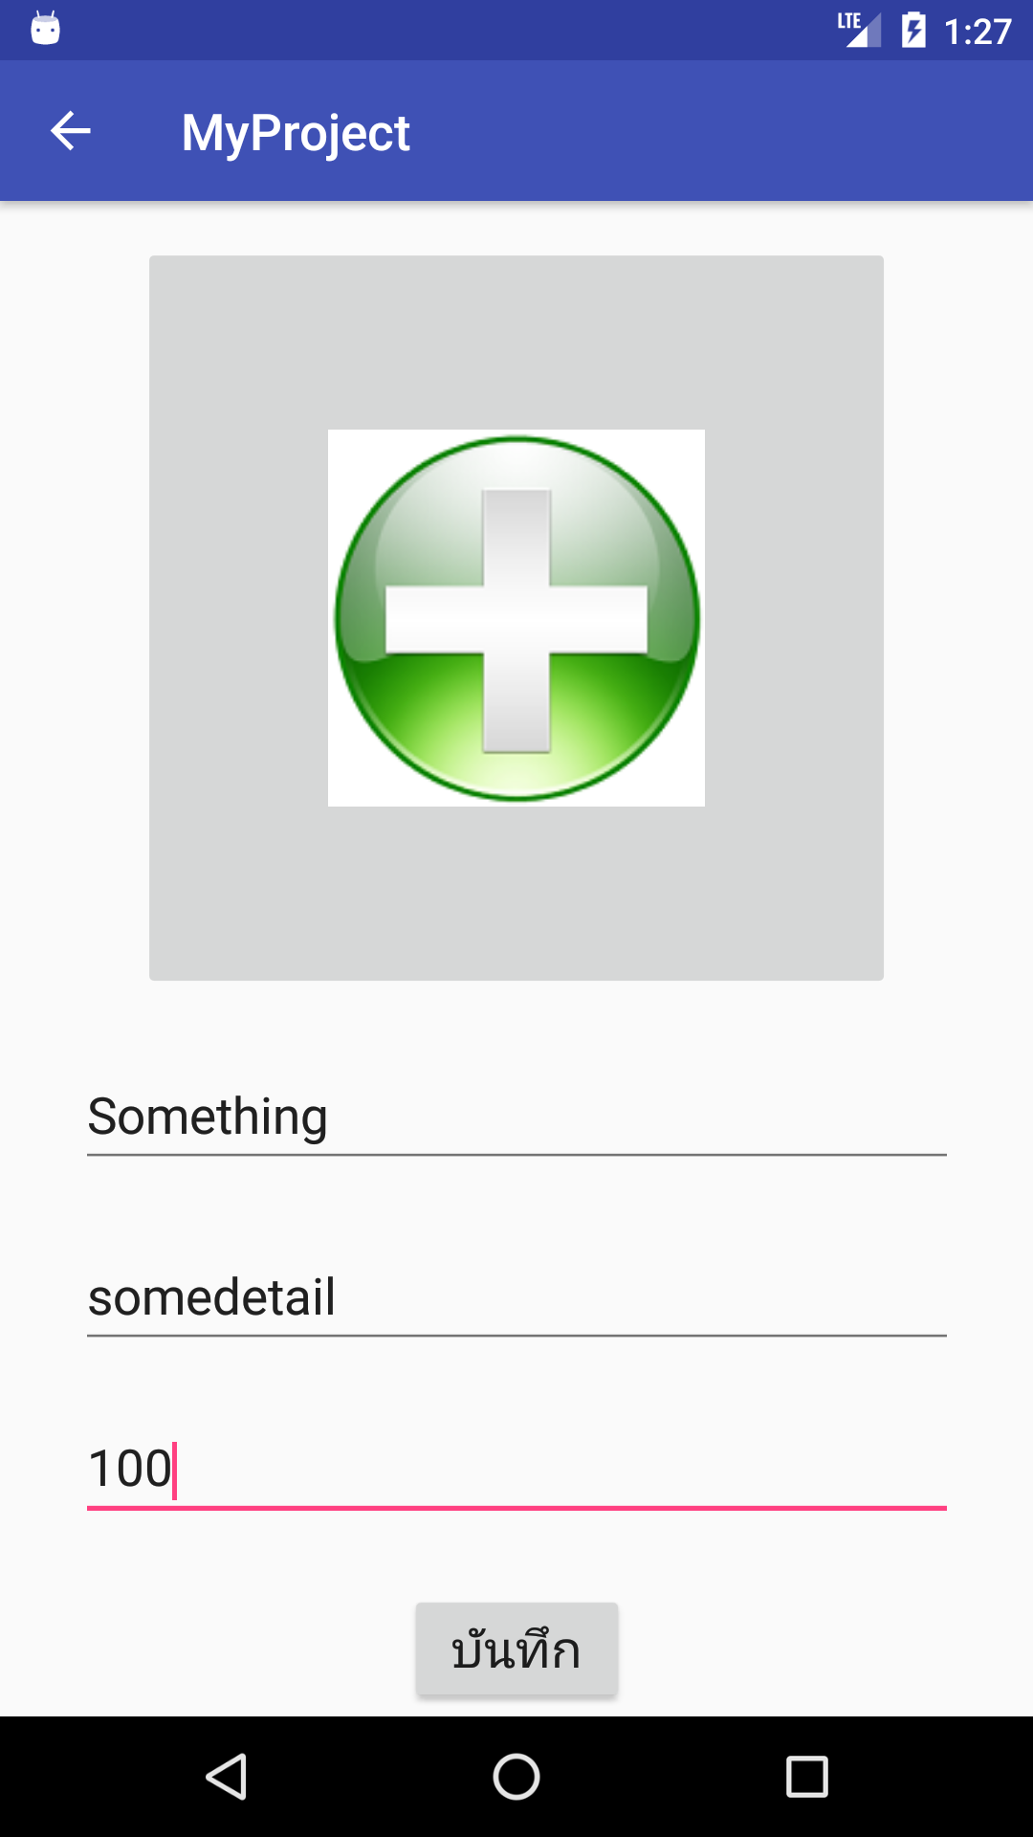
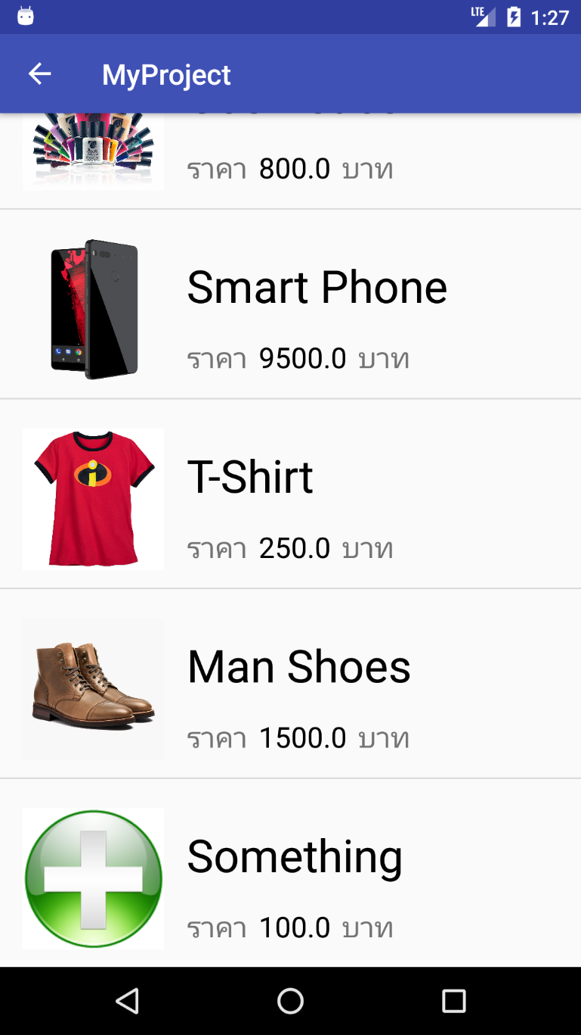
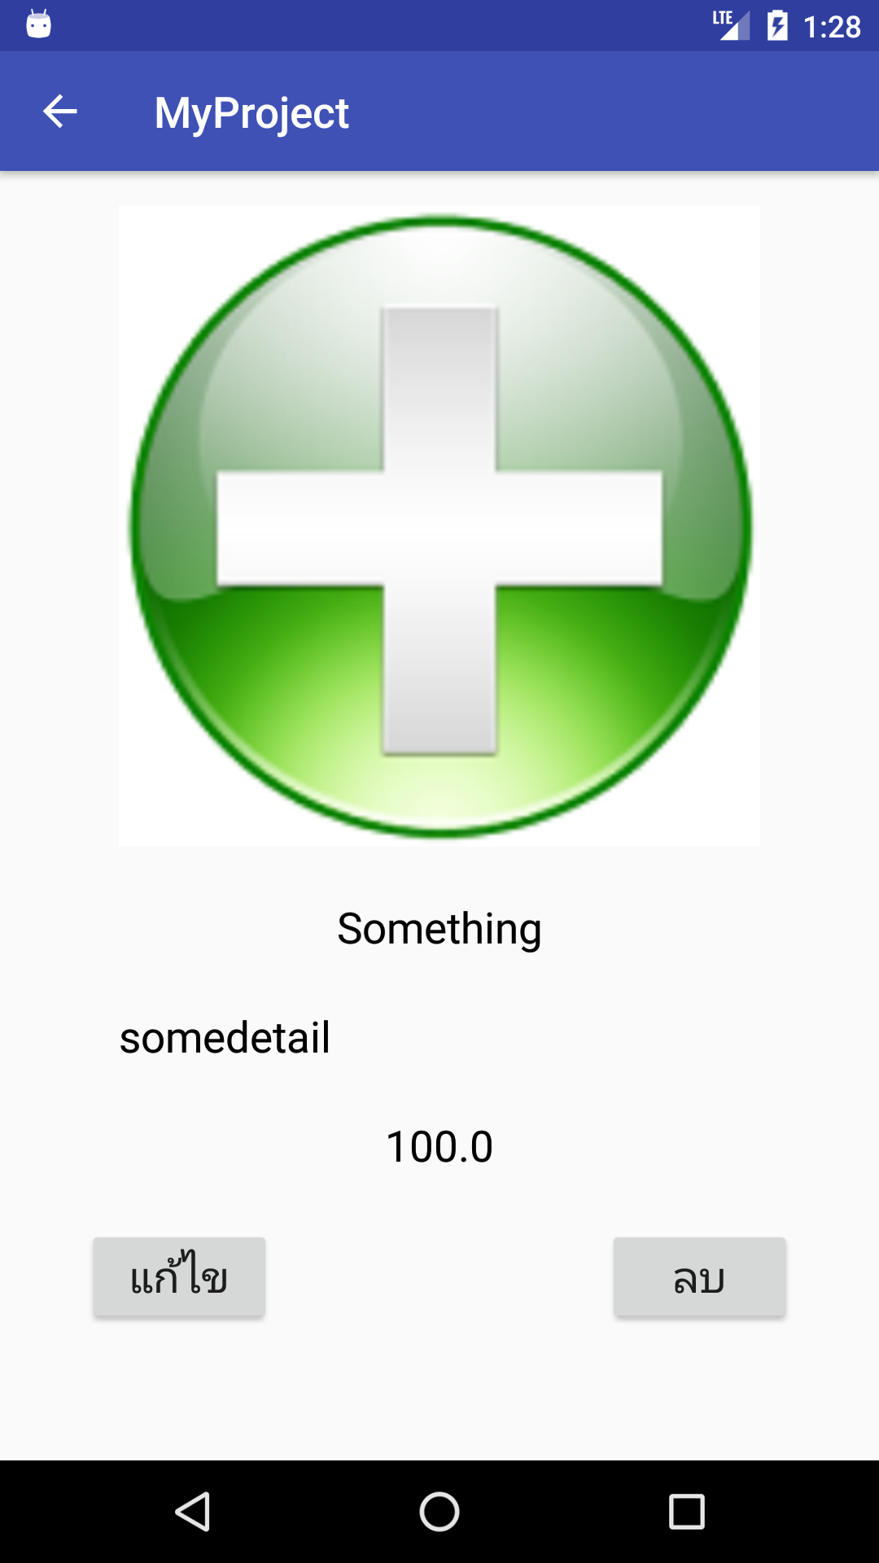
Demo

Slide 18
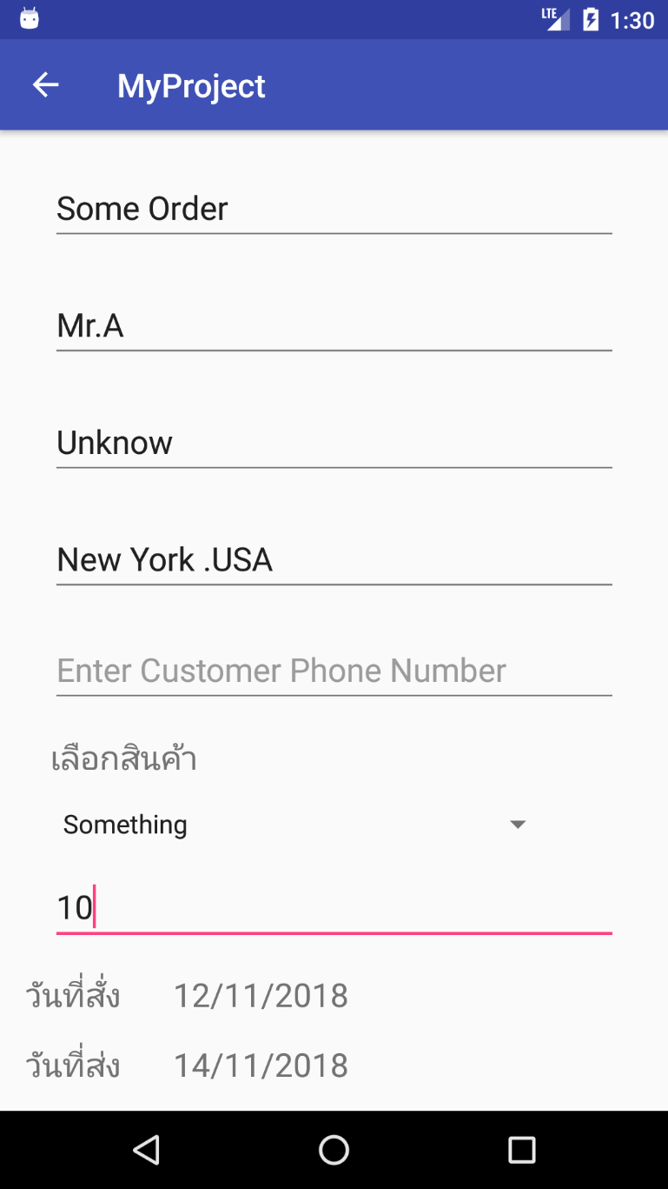
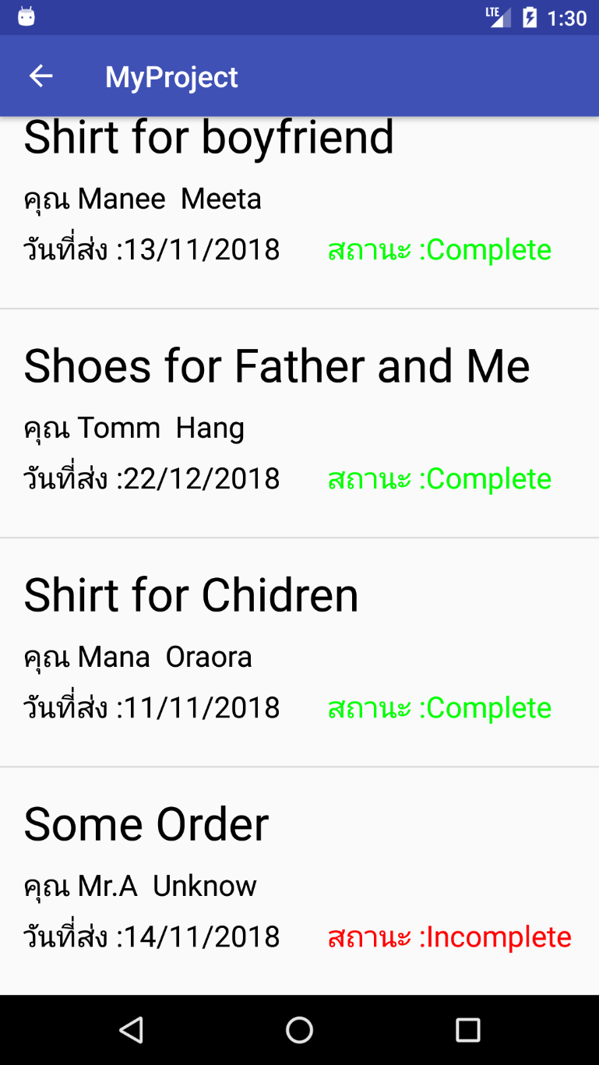
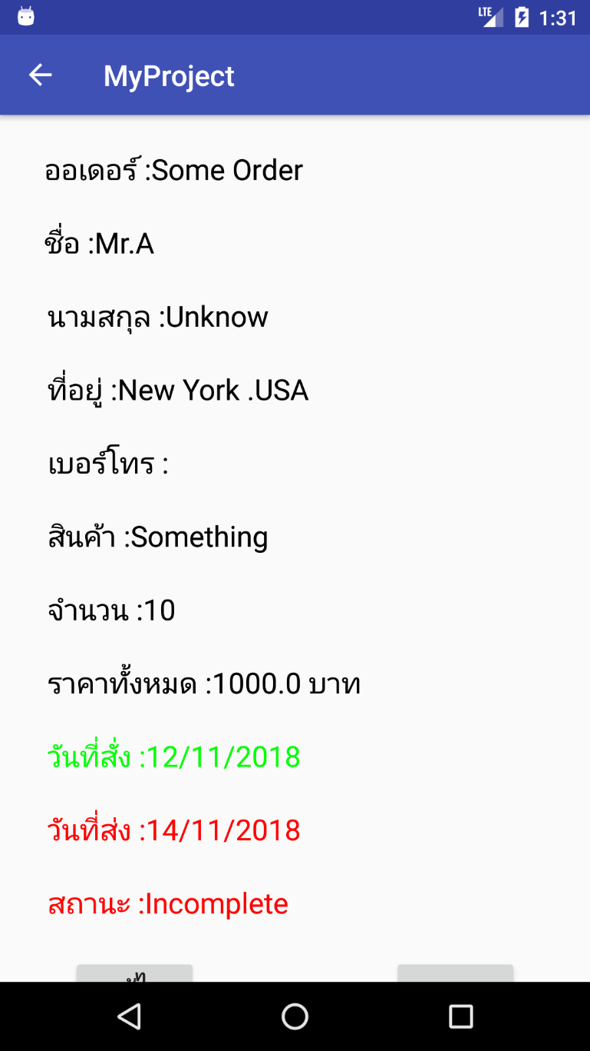
Demo

Slide 19
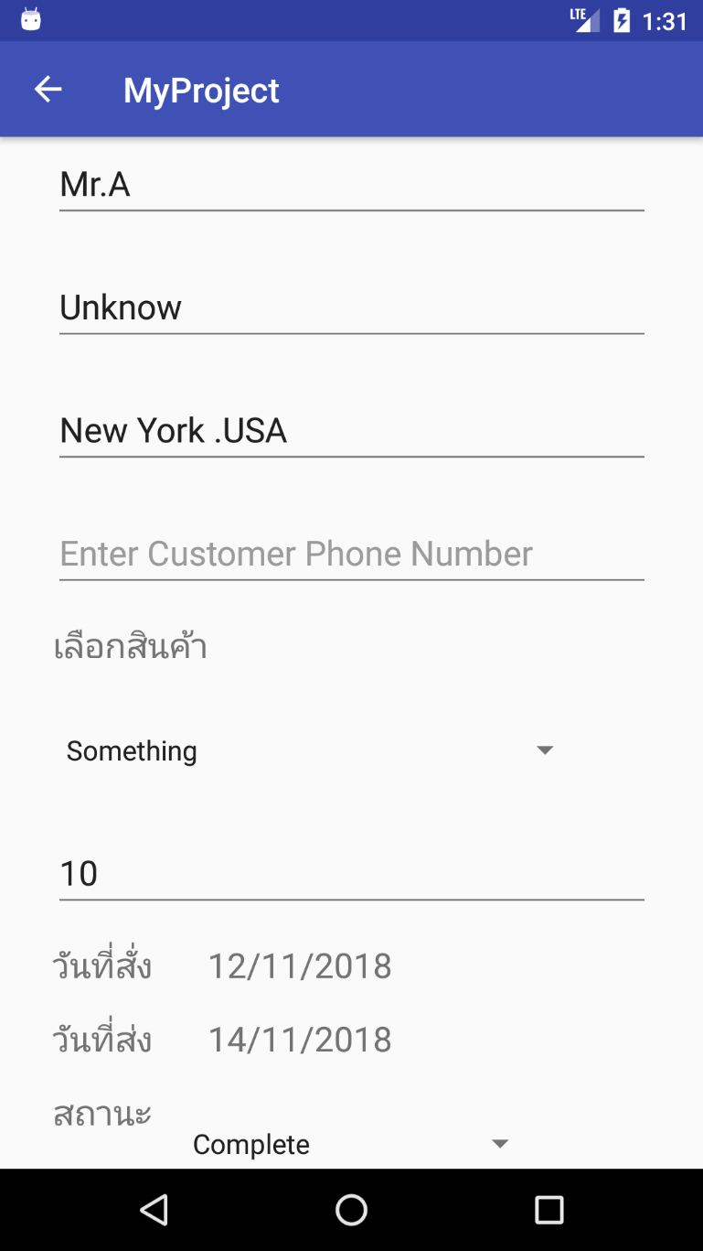
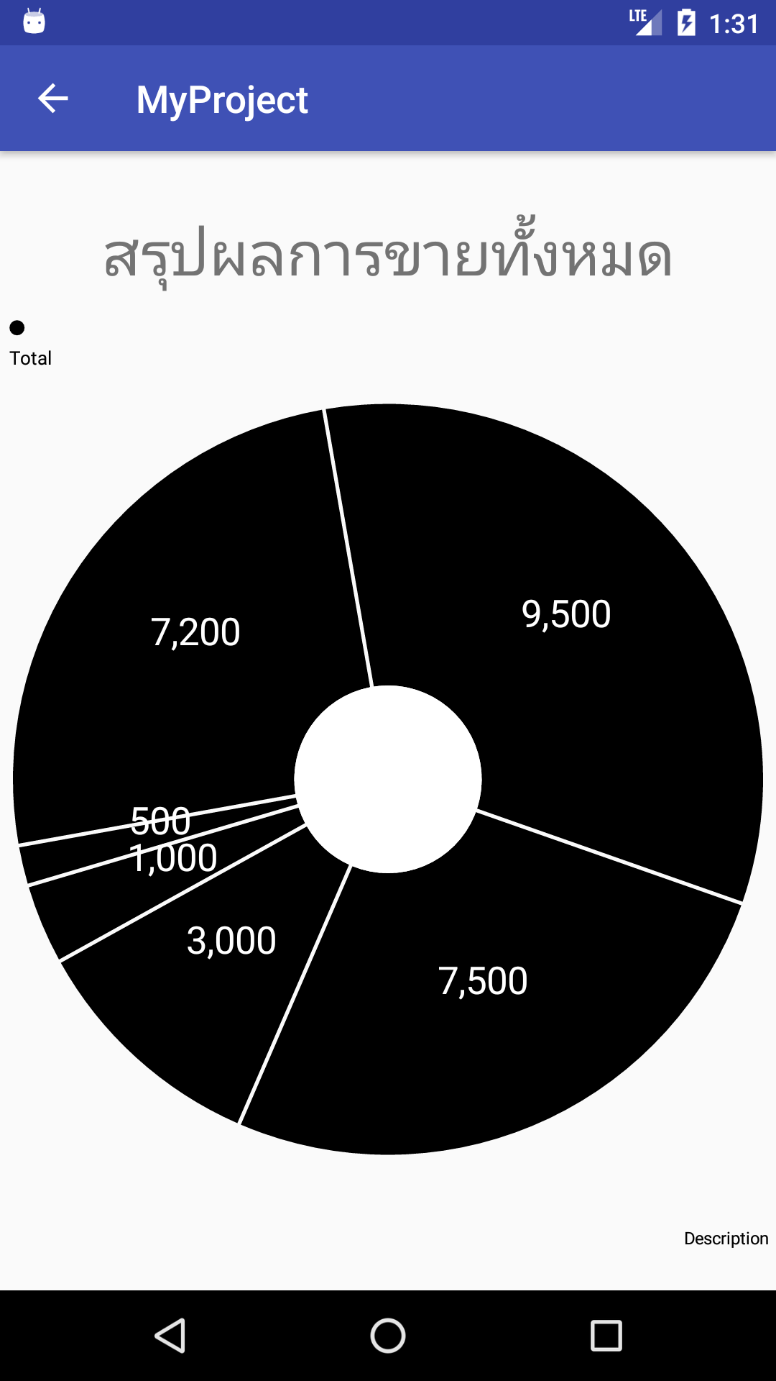
Demo

